Slide 1

Fraud Detection System
Real-time Anomaly Detection Using Machine Learning
Python | Isolation Forest | Feature Engineering | Risk Analytics
Portfolio Project: Machine Learning Specialist

Slide 2
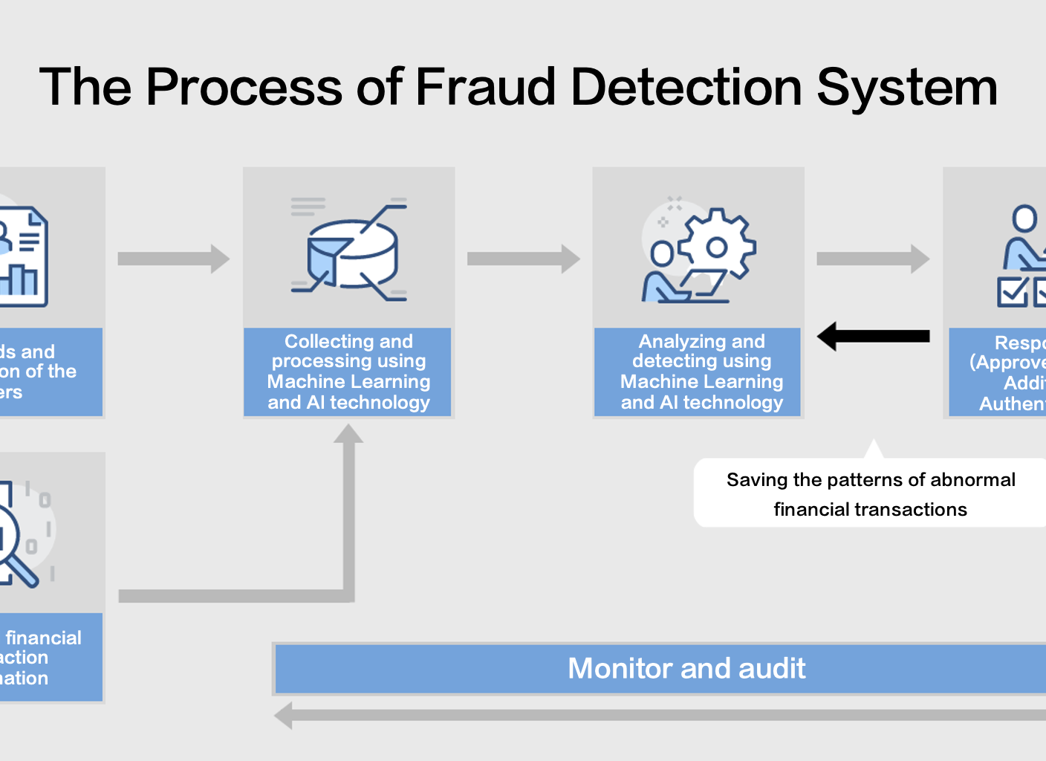
Overview Proyek
Latar Belakang
Mendeteksi aktivitas penipuan (fraud) dalam transaksi keuangan adalah tantangan kritis. Proyek ini mengembangkan sistem deteksi anomali tanpa pengawasan (unsupervised) untuk mengidentifikasi pola transaksi mencurigakan secara real-time.
Tujuan Utama
Mengurangi False Positives dalam deteksi fraud
Memberikan skor risiko yang dapat ditindaklanjuti
Skalabilitas untuk pemrosesan data volume tinggi
01

Slide 3
Alur Kerja End-to-End
Data Cleansing
Feature Engineering
ML Modeling
Actionable Insights
Handling missing values, deduplikasi, & verifikasi ID unik.
Ekstraksi pola waktu, frekuensi, & kecepatan transaksi.
Implementasi Isolation Forest & Hyperparameter Tuning.
Pembangkitan skor risiko & laporan real-time.
02

Slide 4

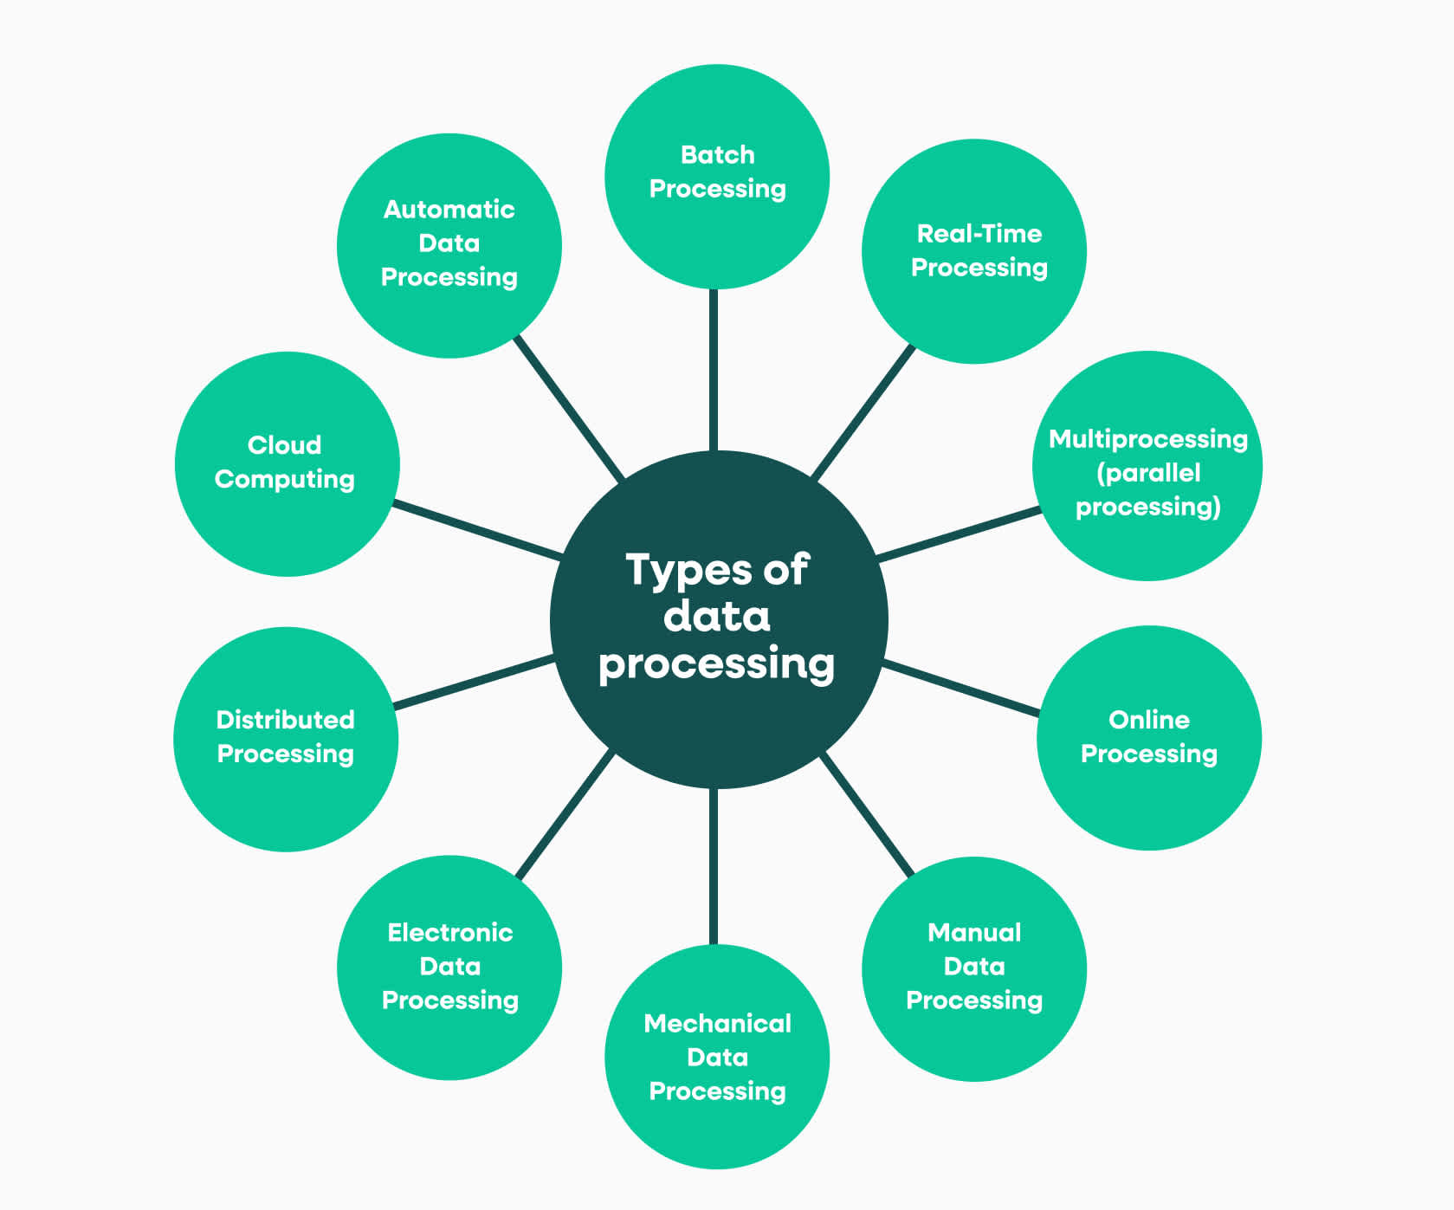
Pembersihan & Integritas Data
Langkah Strategis
•
Deduplikasi: Identifikasi transaksi ganda berdasarkan timestamp & ID unik.
•
Missing Value: Imputasi berbasis median untuk fitur numerik guna menjaga statistik distribusi.
•
Robust Scaling: Menggunakan RobustScaler agar model tidak bias terhadap outlier yang ekstrem namun valid.
03

Slide 5





Feature Engineering: Waktu & Perilaku
Pola Waktu
Kecepatan (Velocity)
Pola Nominal
Ekstraksi jam transaksi, deteksi "Late Night" (00:00-04:00), & identifikasi hari libur nasional untuk melihat lonjakan tidak wajar.
Menghitung jumlah transaksi dalam jendela 1 menit & 5 menit. Deteksi transaksi berturut-turut di bawah 10 detik.
Analisis "Limit Gaming" (transaksi tepat di bawah batas limit) & penyimpangan dari rata-rata historis (Rolling Mean).
04

Slide 6
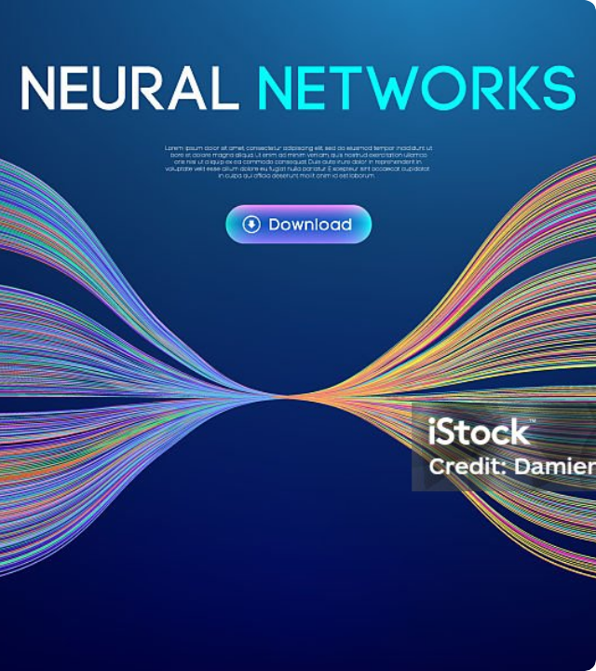
Advanced Pattern Detection
Sistem dirancang untuk mengenali pola fraud yang canggih:
•
Retry Pattern: Transaksi gagal yang diikuti sukses dalam waktu sangat singkat.
•
Same Amount Pattern: Pengulangan nominal identik yang tidak wajar dalam retail normal.
•
Anomaly Score Log: Transformasi logaritmik pada nominal untuk menangani skewness data transaksi.

Slide 7
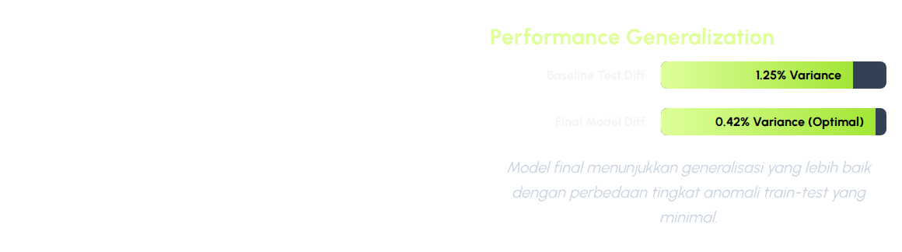
Modeling: Isolation Forest
Mengapa Isolation Forest?
Algoritma ini sangat efisien untuk data berdimensi tinggi. Alih-alih memodelkan data normal, ia "mengisolasi" anomali dengan partisi acak, menjadikannya ideal untuk deteksi fraud tanpa label (unsupervised).
Hyperparameters:
•
Contamination: 2% (Realistik untuk Fraud)
•
N-Estimators: 1000 (Stabilitas Skor)
•
Max Samples: 0.9 (Generalisasi Tinggi)
06

Slide 8
Klasifikasi Tingkat Risiko
95th
99th
Percentile Score SUSPICIOUS
Percentile Score HIGH RISK
Dengan menggunakan metode persentil pada skor anomali, sistem dapat secara otomatis mengkategorikan transaksi ke dalam tingkat risiko yang berbeda untuk prioritas investigasi tim fraud.
07

Slide 9
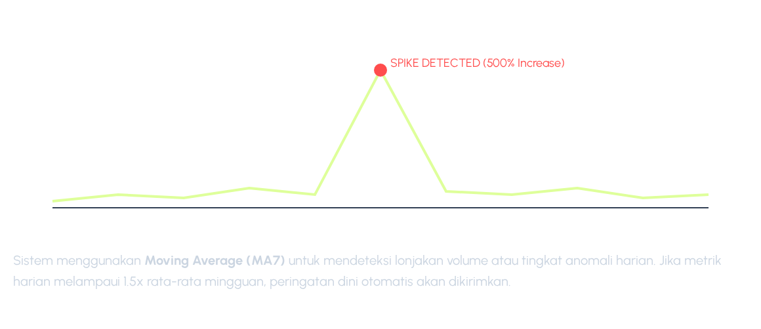
Deteksi Lonjakan (Spike)
08

Slide 10

Pelaporan & Notifikasi
Output yang Dihasilkan
•
Real-time High Risk Report: Laporan CSV/Excel otomatis yang merinci identitas, jumlah, dan alasan anomali.
•
Penjelasan Otomatis: AI menarasikan mengapa suatu transaksi dianggap berisiko (misal: "Transaksi dini hari + limit gaming").
•
Email Notification: Alert instan kepada tim operasional lengkap dengan ringkasan visual.
09

Slide 11



Kesimpulan & Dampak Bisnis
"Sistem ini memberikan perlindungan proaktif, bukan reaktif."
Efisiensi
Ketepatan
Skalabilitas
Otomasi klasifikasi risiko menghemat 80% waktu tim investigasi.
Pengurangan signifikan pada kerugian finansial akibat transaksi ilegal.
Siap menangani jutaan transaksi dengan performa algoritma yang optimal.
10

Slide 12
Terima Kasih
Mari berdiskusi lebih lanjut mengenai implementasi Machine Learning dalam keamanan finansial.
github.com/Twentsix
linkedin.com/in/yogyawan
joshuayogy@yahoo.com

Slide 13




Image Sources
http://www.pentasecurity.com/wp-content/uploads/2021/05/FDS-image.png
Source: www.pentasecurity.com
https://images.ctfassets.net/dkgr2j75jrom/3SmuSeYhoh05YNaHjlSKdO/2194fe092d6941a155543fed54d36c33/types-of-data-processing.jpg?w=1679&h=1397&fl=progressive&q=50&fm=jpg&bg=transparent
Source: www.fullstory.com
https://media.istockphoto.com/id/2214323782/vector/abstract-neural-networks-visualization-with-colorful-data-streams-digital-flow-and.jpg?s=1024x1024&w=is&k=20&c=f1F8AvUe5G-Cq_4svID9fnnbENlKxEwTi9QV_jBKWDw=
Source: www.istockphoto.com
https://img.freepik.com/premium-photo/professional-people-man-presentation-whiteboard-data-analytics-statistics-financial-growth-business-leader-accountant-analyst-with-numbers-graph-revenue-proposal-report_590464-332106.jpg
Source: www.freepik.com

